Slide 1
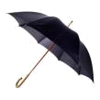
Meteorológia

Slide 2

Základné meteorologické prvky
tlak vzduchu
teplota vzduchu
vlhkosť vzduchu
oblačnosť
atmosferické zrážky
vietor

Slide 3

M E T E O R O L Ó G I A
veda, ktorá sa zaoberá štúdiom javov v atmosfére
veda, ktorá sledovaním procesov v ovzduší predpovedá počasie
charakterizuje ju 6 meteorologických prvkov

Slide 4
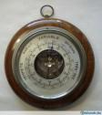
TLAK VZDUCHU
Atmosferický tlak – veľkosť tlakovej sily vzdušného obalu Zeme na 1m² plochy Zeme
Jednotka atm. tlaku – hektopascal 1hPa
Tlakomery – barometer, aneroid, ortuťový tlakomer

Slide 5
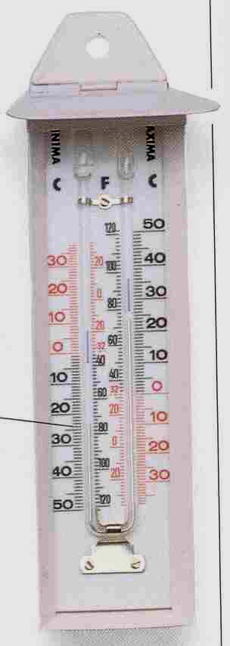
TEPLOTA VZDUCHU
tepelný stav ovzdušia
hlavný zdroj – SLNKO
meriame ju teplomermi v stupňoch Celzia
s rastúcou výškou klesá

Slide 6


VLHKOSŤ VZDUCHU
množstvo vodnej pary v 1 m³ vzduchu
stav nasýtenia – hmotnosť vodnej pary v atmosfére je obmedzená
priaznivá vlhkosť : 50-70% pri 20 °C
vlhkomery: vlasový, blanový, psychrometer

Slide 7

OBLAČNOSŤ
charakterizuje stupeň pokrytia oblohy oblakmi
oblak – zhluk drobných vodných kvapiek alebo ľadových kryštálikov
názvy oblakov: CUMULUS – kopa, CIRRUS – riasa, STRATUS – vrstva, NIMBO – zrážkový oblak, ALTO – vyvýšeninový oblak

Slide 8
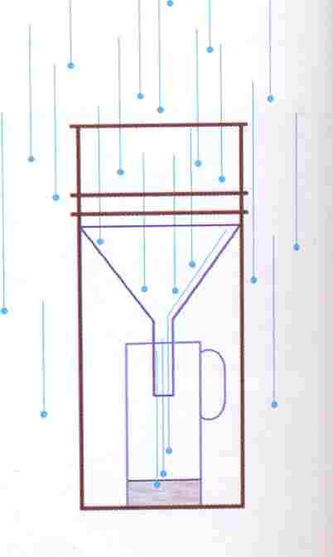
ATMOSFERICKÉ ZRÁŽKY
zrážkové oblaky narastú, drobné kvapôčky narážajú do seba, spájajú sa až padajú na zem
usadzujúce sa: rosa, inovať, poľadovica, námraza, hmla
padajúce: dážď, sneženie,mrholenie, prehánky, ľadovce
zrážkomer

Slide 9

VIETOR
silný alebo slabý pohyb vzduchu
smer vetra – podľa svetových strán, odkiaľ fúka vietor
rýchlosť vetra – sila vetra, rozdelenie do 13 skupín (od 0 do 12 ), napr.: 0-bezvetrie, 1-vánok,2- slabý vietor,5-čerstvý vietor,9-víchrica, 12-uragán

